Slide 1
پاورپوینت پودمان
خوراک
کاروفناوری هفتم

Slide 2
برخی از شایستگی هایی که در این پودمان به دست می آورید:
آموزش و کاربرد مهارت هايی مانند انجام کارهای گروهی، تفکر انتقادی، پرسش گری و …؛
آشنایی با برخی از مفاهیم صنایع و مواد خوراکی مواد خوراکی سالم و ناسالم، روش های نگه داری مواد خوراکی و …؛
آشنایی با برخی مشاغل صنایع و مواد خوراکی؛
آماده کردن ناشتایی، ناهار یا شام و میان وعده؛
فرآوری و نگهداری برخی مواد خوراکی (ماست، کره، بسته بندی حبوبات و .....)

Slide 3
موضوع صنایع خوراکی، تبدیل، آماده سازی و نگهداری مواد خوراکی است. هدف از نگهداری مواد خوراکی جلوگیری از تغییرات ناخواسته در خوراک در فاصله تولید تا مصرف است. شما در اين پودمان آماده كردن مواد خوراكی برای صبحانه ، ناهار ، شام و ميان وعده را می آموزيد. همچنين برخی از روش های فرآوری مواد خوراکی مانند تولید ماست، تولید خیار شور، خشک کردن سبزی، بسته بندی حبوبات و ..... را به کار خواهید برد.
با توجه به تولید محصولات کشاورزی در مناطق مختلف ایران، با ایجاد کارگاه های کوچک و مشاغل خانگی صنایع خوراکی مانند تهیه کنسرو، رب گوجه فرنگی، خیار شور و ... می توانید افزون بر کاهش ضایعات محصولات کشاورزی به ایجاد اشتغال در منطقه و کشورکمک کنید.

Slide 4
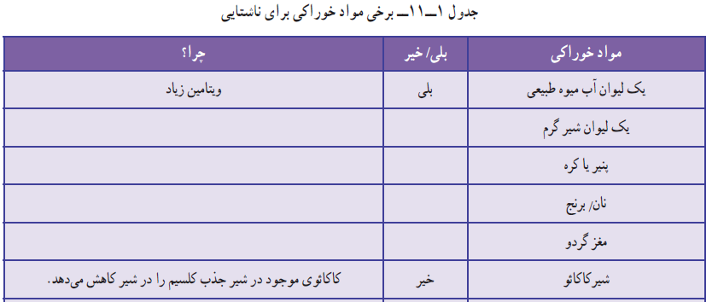
آماده کردن ناشتایی
بیشتر افراد در نوبت های ناشتایی (صبحانه)، ناهار و شام مواد مورد نیاز بدن خود را دریافت می کنند.
كاركلاسی
بررسی خوراکی مناسب برای ناشتایی
با هم اندیشی درباره ویژگی های منطقه، عادات خود و مانند این موارد، خوراکی را که برای ناشتایی مناسب یا نامناسب می دانید درجدول مشخص کنید و دلیل آن را بنویسید.
جواب در صفحه بعد

Slide 5
كاركلاسی بررسی خوراکی مناسب برای ناشتایی
چرا | بلی - خیر | مواد خوراکی
به علت دارا بودن انواع ویتامین مصرف زیاد | بله | یک لیوان آب میوه طبیعی
دارا بودن ویتامین - کلسیم - مواد معدنی مصرف زیاد | بله | یک لیوان شیر گرم
داشتن کلسیم و چربی مصرف کم تا متوسط | بله | پنیر
داشتن چربی و انرژی زیاد مصرف کم | بله | کره
داشتن هیدرو کربن و قند و نشاسته مصرف متوسط | بله | نان
داشتن نشاسته و ویتامین مصرف کم | بله | برنج
داشتن فسفر و مواد مغذی و چربی مصرف همراه پنیر | بله | مغز گردو
داشتن مواد معدنی و مغذی و پروتئین مصرف متوسط | بله | تخم مرغ
کاکائوی موجود در شیر جذب کلسیم را کاهش می دهد. | خیر | شیر کاکائو
داشتن مواد مغذی و آهن مصرف متوسط | بله | عدسی
مصرف کم چون انرژی و کلسترول زیادی دارد | بله | کله پاچه
سرشار از مواد غذایی | بله | حلیم
باعث خمودگی می شود | خیر | دوغ
جواب در سایت

Slide 6
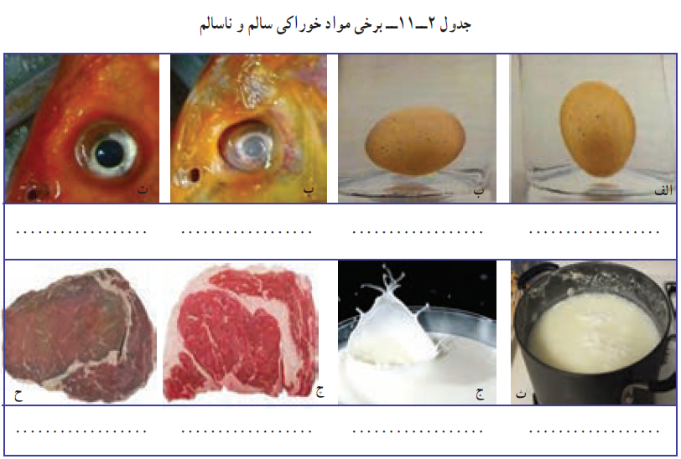
شناسایی مواد خوراکی
گزینش مواد خوراکی یکی از عوامل مهم در تندرستی است. با به کارگیری چند راه ساده می توان غیربهداشتی بودن برخی از مواد خوراکی را شناسایی کرد.
كاركلاسی
شناسایی مواد خوراکی سالم و ناسالم
در جدول زیر برخی از مواد خوراکی سالم و ناسالم نشان داده شده است. باهم اندیشی در گروه مواد سالم و ناسالم را شناسایی کنید.
جواب در صفحه بعد
نكته : مواد خوراکی کپک زده، به ویژه میوه ها و سبزی ها، نباید مصرف شوند.کپک های موجود در مواد خوراکی سم هایی ترشح می کنند که می تواند باعث سرطان شود. از آنجایی که اين سم، به عمق ماده خوراکی نفوذ می کند، باید همۀ ماده خوراکی کپک زده دور ریخته شود. جدا کردن بخش کپک زده یا شستن یک ماده خوراکی کپک زده و خوردن باقی مانده آن بهداشتی نیست.

Slide 7
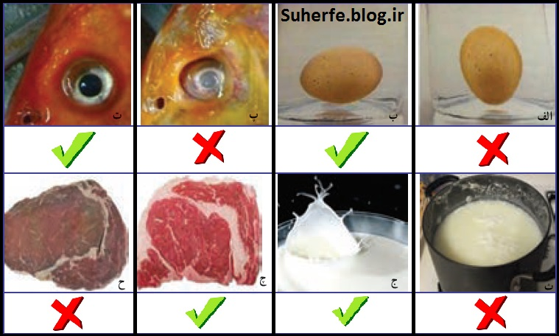
كاركلاسی
شناسایی مواد خوراکی سالم و ناسالم
در جدول زیر برخی از مواد خوراکی سالم و ناسالم نشان داده شده است. باهم اندیشی در گروه مواد سالم و ناسالم را شناسایی کنید. جواب
جواب در سایت

Slide 8
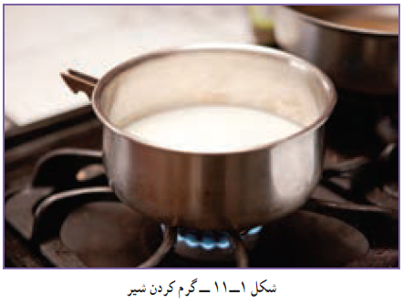
كاركلاسی
گرم کردن شیر
مواد و وسایل مورد نیاز
شیر 1 لیتر - وسیله ای برای گرم کردن مانند اجاق گاز - شیر داغ کن یا قابلمه - لیوان 4 عدد
روش کار:
1 - شیر را در ظرف مناسبی بریزید.
2 - ظرف شیر را روی شعله اجاق گاز بگذارید.

Slide 9
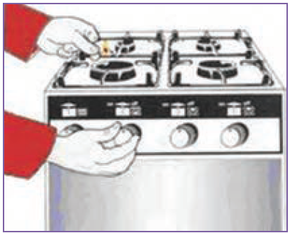
3 - اجاق گاز یا گاز پیک نیک را با راهنمایی دبیر خود به روش زیر روشن کنید.
الف- شیرهای اجاق گاز را بررسی کنید که باز نباشند.اگر شیری بازمانده است نخست آن را ببندید.
ب- شیر گاز متصل به اجاق گاز را باز کنید.
پ- شمعک اجاق گاز را با کبریت یا فندک روشن کنید.
ت- اگر اجاق گاز شمعک ندارد، نخست کبریت یا فندک روشن کنید، سپس کبریت روشن را به شعله دلخواه نزدیک نمایید.
ث- شیِر شعله گاز را کمی به داخل فشار دهید و پاد ساعتگرد بچرخانید. سپس اجاق را روشن کنید. اگر اجاق روشن نشد یا کبریت خاموش شد، شیر اجاق گاز را ببنديد.
ج- دوباره مراحل ت و ث را انجام دهید تا اجاق گاز روشن شود.
4 - پس از روشن شدن اجاق گاز، ظرف شیر را روی اجاق گاز بگذارید تا شیر به آرامی بجوشد.
5 - شیر جوشيده را در 4 لیوان بریزید و در کلاس نوش جان کنید.
روشن کردن اجاق گاز

Slide 10
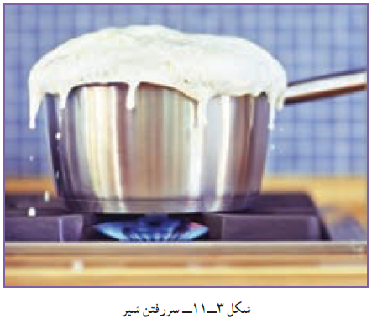
نکته : برای آشنایی با کاربرد هر وسیله، بهتر است دفترچه راهنمایی را که شرکت تولید کنندۀ آن ارائه می دهد، بخوانید یا از کسی که با آن وسیله کار کرده است راهنمایی بخواهید.
نکات ایمنی
1 - سر رفتن شير و مانند آن روى اجاق گاز می تواند باعث خاموش شدن شعله گردد. اگر شعله خاموش شد، بايد شير گاز را ببندید و پس از خارج نمودن گاز منتشر شده، اجاق گاز را برای روشن كردن آماده کنید.
2 - اگر شیر، پاستوریزه یا استریلیزه باشد نیازی به گرم کردن ندارد، زیرا با گرم کردن، برخی از مواد خود را از دست می دهد. ولی افرادی که دوست دارند برای ناشتایی شیر گرم بخورند باید شیر را با دمای کم گرم کنند و اگر شير پاستوريزه در دسترس نیست و شما به ناچار شير خام را برای ناشتایی گرم می کنید، پس از جوش آمدن شیر، آن را به مدت ۱۵ تا ۲۰ دقيقه در دمای جوش نگه دارید.

Slide 11
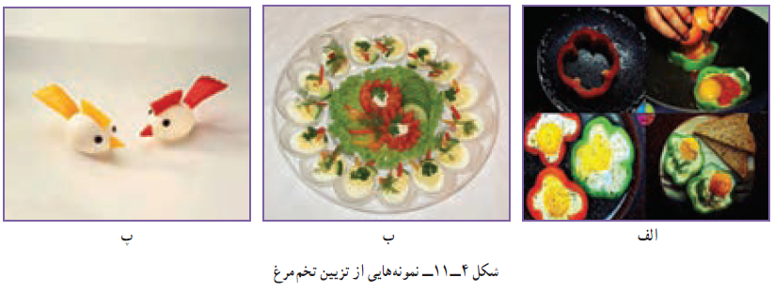
كار غيركلاسی
آماده کردن ناشتایی برای خانواده (پخت تخم مرغ)
با هماهنگی با بزرگ ترهای خود (مانند پدر یا مادر)، برای ناشتایی افراد خانواده تخم مرغ نیمرو یا آب پز درست کنید و آن را با تزیین مناسب سر سفره بیاورید و از كار انجام شده گزارشی تهيه كنيد.

Slide 12
سفره آرایی
سفره آرایی میز ناشتایی، ناهار و شام، افزون بر اینکه سلیقه و هنر شما را نشان می دهد، اشتهای خانواده را زیاد و خوراک آماده شده را دلپذیرتر می کند و خانواده از خوراک و زیبایی سفره بیشتر لذت می برند؛ بنابراین چیدن سفره را با دقت و حوصله انجام دهید.از کاری که انجام داده اید گزارشی همراه با عکس آماده کنید و در کلاس ارائه دهید.
كار غيركلاسی
آداب غذاخوردن
با مراجعه به منابع كتاب های مرجع ، اينترنت و ... و پرسش از بزرگ ترهای خود در خانواده در مورد آداب غذا خوردن كه در دين اسلام به آن سفارش شده است، تحقيق كنيد و نتيجه را در كلاس ارائه دهيد.

Slide 13
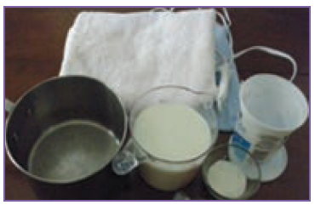
فرآوری ماست
با راهنمایی دبیر یا کمک بزرگ تر خود در خانواده، فرآوری ماست را انجام دهید.
كار غيركلاسی
فرآوری ماست خانگی
مواد و وسایل مورد نیاز برای فرآوری یک کیلو ماست:
مایه ماست ساده 2 قاشق غذاخوری
شیر پرچرب 1 لیتر
یک قابلمه متوسط
یک حوله بزرگ تمیز

Slide 14
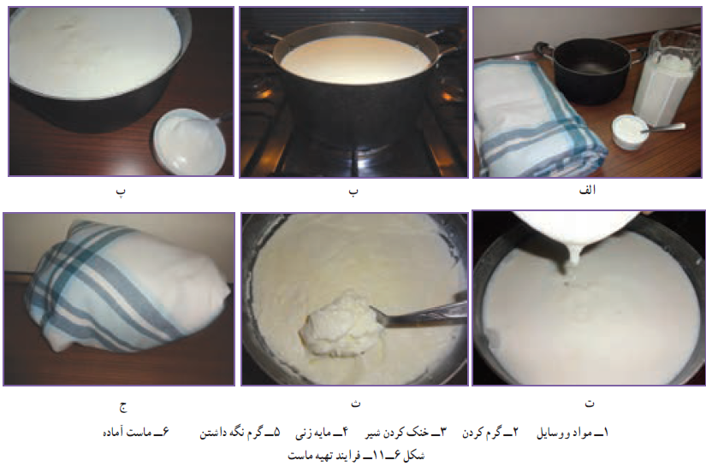
روش کار
1 - شیر را در قابلمه بجوشانید و بگذارید کمی سرد شود تا به دمای 45 - 44 درجه سانتی گراد برسد به اندازه ای که اگر انگشت کوچک خود را درون شیر فرو ببرید گرمی آن را حس کنید، بدون آنکه انگشت را بسوزاند.
2 - ماست را از کنار ظرف، داخل شیر بریزید و شير را آهسته هم بزنيد تا شیر با ماست مخلوط شود.
3 - درِ قابلمه را بگذارید و روی آن را با حوله یا پتو بپوشانید. شیری را که مایه زده اید 4 تا 5 ساعت بی حرکت در اتاق نگه داريد تا ماست بسته شود.
4 - پس از اینکه ماست بسته شد ظرف را در یخچال بگذارید تا کاملاً سرد شود.
بهتر است هنگام پذیرایی، ماست را با تزیینات زیبا سر سفره بیاورید.

Slide 15
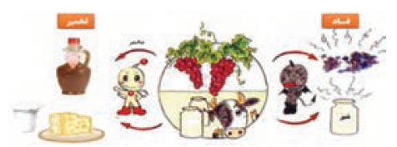
تخمیر:
تبديل شير به پنير، شیر به ماست و انگور به سرکه با فرایند تخمیر انجام می شود. در این روش میکروب های مفید رشد می کنند و از رشد میکروب های بیماری زا جلوگیری می شود. در این صورت ماندگاری ماده خوراکی افزایش می یابد و هم طعم و مزه بهتری در ماده خوراکی ایجاد می شود.

Slide 16
میکروب زدایی مواد خوراکی
برخی از مواد خوراکی که از بیرون خریداری می شود، به دلیل روش نادرست نگهداری یا فرایند آماده سازی، ممکن است آلوده به میکروب باشد و موجب بیماری شود؛ بنابراین باید برای اطمینان از بهداشتی بودن مواد خوراکی، روش های میکروب زدایی در مورد آنها به کاربرده شود.
بيشتر بدانيم
نكات بهداشتی و ميكروب زدايی مواد خوراكی
- کشک مايع را، حتی اگر پاستوريزه باشد، پیش از مصرف با اضافه کردن مقداری آب به مدت ۱۵ تا ۲۵ دقيقه بجوشانيد؛ زیرا میکروب های خطرناک در كشک باز، می توانند باعث مسموميت و مرگ شوند.
- سبزی هايی را که خام می خورید باید پیش از نگه داری در یخچال به روش زیر بشویید و بسته بندی کنید.
- سبزی را پاک کنید و قسمت های اضافی، فاسد و زرد سبزی را جدا کنید.

Slide 17
برای گرفتن گل و لای سبزی، آنها را در ظرف مناسبی بریزید و با آب پر کنید و سبزی ها را به شدت در آب تکان دهید. سپس سبزی ها را از آب خارج کنید و داخل آبکش بریزید و این کار را دوباره انجام دهید تا گل و لای آن پاک شود.
برای از بین بردن تخم انگل ها باید دوباره سبزی ها را در یک ظرف مناسب پر از آب بگذارید و به ازای هر لیتر آب 1 تا 3 قطره مایع ظرف شویی در آن بریزید. سپس با دست به هم بزنید تا تمام سبزی در کف حاصل از مایع ظرف شویی قرار گیرد. بعداز 5 دقیقه سبزی ها را از ظرف خارج کنید و در آبکش بریزید و به خوبی با آب سالم آبکشی کنيد.
برای از بین بردن میکروب ها باید سبزی های شسته شده را در محلول پرکلرین میکروب زدایی کنید. برای این کار می توانید راهنمای کاربرد محلول پرکلرین (گرد کلر) را از روی برچسب آن، به کار ببرید.
پس از ضد عفونی کردن باید سبزی ها را از محلول درآورید و با آب سالم به خوبی بشویید.
برای شستن و میکروب زدایی کاهو، کلم پیچ و ... باید نخست برگ های آن را از هم جدا کنید. شستن و میکروب زدایی ميوه ها مانند سبز ی ها است.

Slide 18
- ممکن است داخل قوطی هاى کنسرو سبزی، گوشت و ... میکروب های کشنده ای وجود داشته باشند؛ بنابراین باید پیش از باز کردن کنسرو آن را در آب بجوشانید. برای این کار، قوطی کنسرو را به مدت 20 دقیقه در آب در حال جوشیدن قرار دهید. توجه کنید که آب کاملاً روی قوطی کنسرو را پوشانده باشد.
این میکروب ها در محیط های مرطوب و در نبود هوا رشد می کند؛ بنابراین از نگه داری قوطی کنسرو در یخچال و محیط های مرطوب خودداری کنید؛ زیرا رطوبت موجود در یخچال موجب زنگ زدگی، آلودگی میکروبی و فساد باکتریایی در کنسرو می شود. مانده مواد خوراکی کنسرو بازشده را در ظرف شیشه ای درپوش دار و در یخچال نگه داری کنید.

Slide 19
نکات بهداشتی تهيۀ مواد خوراکی
- هنگام آماده کردن خوراک، اگر به صورت، مو، تلفن و … دست زديد بايد دوباره دستان خود را بشویید.
- بیشتر مواد خوراکی خام دارای میکروب های بيماری زا هستند. بنابراين مواد خوراکی خام و پخته را در يخچال دور از هم نگه داری كنيد.
- تا جايی که ممکن است مواد خوراکی نشسته را داخل يخچال نگذاريد. اگر وقت کافی برای شستن آنها نداريد، اين مواد را در کيسه های تميز دربسته، جدا از دیگر مواد خام يا پخته بگذاريد.
- اگر مرغ و گوشت منجمد به درستی از حالت انجماد خارج نشود، ممکن است گرما برای پختن مرکز آنها کافی نباشد. بهترين راه برای رفع انجماد مواد خوراکی گذاشتن آنها در يخچال است.
- تخته های خرد کن گوشت، مرغ و سایر مواد پروتئینی باید جدا از تخته های خرد کن سبزی ها باشد.

Slide 20
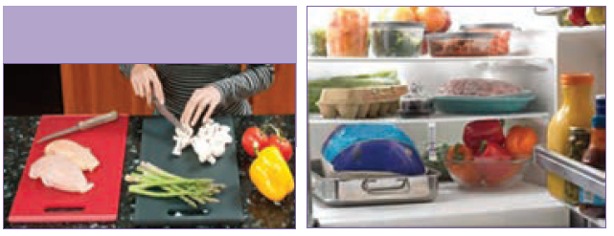
دو نوع روغن مایع معمولی و ویژه سرخ کردنی در آشپزی خانگی کاربرد دارد. روغن مایع معمولی برای پخت و سالاد و روغن سرخ کردنی تنها برای سرخ کردن به کاربرده می شود. از روغن سرخ کردنی می توان 2 تا 3 بار، آن هم در طول یک روز،استفاده کرد و پس از آن باید روغن باقی مانده را دور ریخت.
از گرم کردن زیاد روغن مایع و آب کردن روغن جامد در قوطی فلزی به علت ایجاد ترکیب های سمی خودداری کنید.

Slide 21
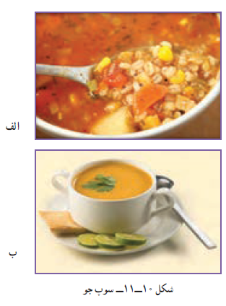
آماده کردن ناهار و پذیرایی
كاركلاسی
پخت سوپ جو
مواد لازم برای 4 نفر
جو پوست کنده 12 قاشق سوپ خوری
هویج متوسط 2 عدد
سیب زمینی متوسط 1 عدد
پیاز متوسط 1 عدد
بال و گردن مرغ 4 عدد
جعفری خردشده 4 قاشق سوپ خوری
نمک، زردچوبه و فلفل به مقدار کافی
آب لیمو به مقدار کافی
رب گوجه فرنگی دو قاشق سوپ خوری

Slide 22
آماده سازی مواد
- جو را پاک کنید و بشویید و 2 ساعت زودتر از پخت، خیس کنید.
- پیاز و سیب زمینی را پوست بکنید و به صورت نگينی خردکنید.
- هویج را بشویید و به صورت نگينی خردکنید.
روش پخت سوپ جو
1 - جو پوست کنده، مرغ، هویج و پیاز را با یک لیتر آب درون قابلمه بریزید و نزدیک به یک ساعت بپزید.
2 - پس از اینکه جو کمی پخت، سیب زمینی، نمک، فلفل، زردچوبه و رب گوجه فرنگی را به آن بیفزایید و روی شعله کم 2 تا 3 ساعت بپزید تا جو لعاب بیندازد.
3 - در پایان پخت، جعفری خردشده را اضافه کنید و بگذارید سوپ با شعله کم 10 دقیقه بپزد.
4 - سوپ را در ظرفی بکشید و روی آن را با جعفری خردشده تزیین کنید.
5 - هنگام خوردن سوپ بهتر است چند قطره آب لیموی تازه به آن بیفزایید.
6 - سوپ به صورت پیش غذا و گرم خورده می شود و می تواند به همراه نان، خوراک کاملی باشد.

Slide 23
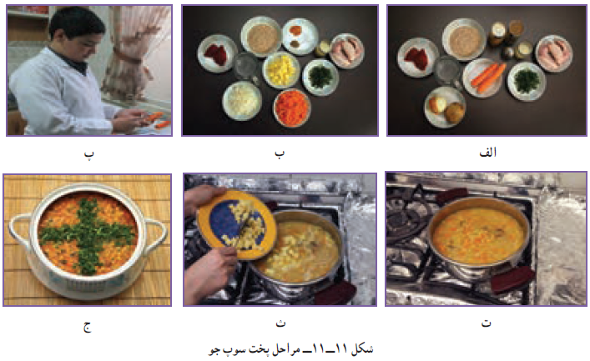
كار غيركلاسی
پخت ناهار یا شام و پذیرایی از خانواده
با راهنمایی و کمک بزرگ تر خانواده، خوراک مناسبی برای خانواده خود برگزینید و آن را بپزید و از پذیرایی انجام شده، گزارشی همراه با عکس آماده کنید و در کلاس ارائه دهید.

Slide 24
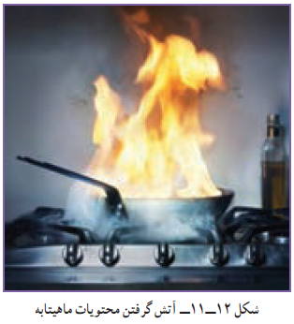
نکات ایمنی
- پیشامدهای ناگوار در آشپزخانه ها، کودکان و بزرگسالان را تهدید می کند. چنین پیشامدهایی بیشتر انفجار، آتش سوزی، سوختگی، برق گرفتگی، بریدگی در دست، پا و .. است.
- خيلی از آتش سوزی ها هنگام سرخ کردن خوراکی ها اتفاق می افتد. اگر محتويات ماهی تابه روی اجاق آتش گرفت، نباید روی آن آب بريزيد. نخست اجاق را خاموش کنيد، سپس در آن را ببندید یا پارچه يا حوله ای خيس روی ماهي تابه بيندازيد و صبر کنيد تا سرد و خاموش شود.
پذیرایی و مهمان نوازی
ايرانيان، مهماندارى و مهمان نوازی را يكى از ویژگی های برجسته هر فرد می دانند. بهتر است هنگام پذیرایی از مهمان مواد خوراکی را به اندازه تهیه و با تزیینی زیبا آماده کنید.

Slide 25
هم اندیشی
در گروه خود درباره آدابی که برای مهمانداری مناسب می دانید، گفت وگو كنيد و نتيجه را در جدول بنویسید.
جواب

Slide 26
نگه داری مواد خوراکی
یکی از مهم ترین اهداف صنایع خوراکی افزایش زمان ماندگاری است. روش هاى بسيار متنوعى برای نگه داری مواد خوراکی در سرتا سر دنیا به کار گرفته می شود. مواد خوراکی به وسیله حرارت دهی، سرد کردن، خشک نمودن، نمک سود کردن، اسیدی کردن، جداسازی اکسیژن، کنسرو کردن، تخمیر، افزودن نگه دارنده های مختلف و غیره نگه داری می شود و اغلب از این روش ها به صورت ترکیبی با یکدیگر استفاده می شود.
نگه داری مواد خوراکی در سرمای بالای صفر درجه (يخچال):
- نگه داری مواد خوراکی در دمای کم، از فساد زود هنگام آن جلوگیری می کند.
- گوشت و مرغ را باید در جایخی نگه داری کنید.
- لبنیات را در طبقه های بالایی یخچال و تخم مرغ ها را در طبقه میانی و سبزی و میوه را در طبقه های پایین یخچال بگذارید. دمای بخش پایینی یخچال خانگی را˚C4 + در نظر می گیرند.

Slide 27
گرم ترین بخش یخچال بخش درونی درِ یخچال است. مواد خوراکی فاسد نشدنی مانند آبليمو، سس ها و نوشيدنی ها را می توان در این بخش نگه داری کرد.
نگه داری مواد خوراکی در سرمای زیر صفر (فريزر یا سردخانه زیر صفر):
در روش خانگی مواد خوراکی منجمد شده را در فریزر که دمای آن˚C18- تنظیم شده است، نگه داری می کنند. دمای فریزر هنگامی که مواد خوراکی درون آن است، نباید از ˚C12- بالاتر بیاید.
گوشت ها و میگو را بايد در طبقات بالا و سبزی ها، نان و ... را در طبقات پایین تر فریزر نگه داری کرد.

Slide 28
خشک کردن سبزی و میوه :
فساد اغلب مواد خوراکی بیشتر به علت فعالیت میکروب ها و آنزیم های موجود در مواد خوراک است. خشک كردن باعث كم شدن فعاليت میکروب ها و آنزيم های موجود در مواد خوراکی می شود.

Slide 29
كار غيركلاسی
خشک کردن سبزی
با راهنمایی بزرگ تر خود خشک کردن سبزی را انجام دهید. از کار انجام شده گزارشی همراه با عکس تهیه و آن را در گروه بررسی كنيد و نتیجه را در کلاس ارائه دهید. سبزی را می توانيد خردشده یا همراه با ساقه خشک كنيد.
مواد و وسایل موردنیاز:
سبزی (نعناع یا شوید)، پارچه تمیز، پنکه
روش کار
1 - مواد زائد، ساقه های محکم و بخش های فاسد آن را جدا کنید.
2 - سبزی پاک شده را بشویید و آب آن را بگیرید.
3 - سبزی را خردکنید (نه خیلی ریز و نه خیلی درشت).
4 - سبزی خردشده را روی پارچه تمیزی در اتاقی که هوا در آن جریان دارد به صورت لایه نازک بریزید تا خشک شود. استفاده از پنکه، زمان خشک شدن سبزی را کمتر و کیفیت سبزی خشک شده را بهتر می کند.

Slide 30
5 - پس از گذشت چند روز مقدارى از سبزی را در کف دست بگذارید و با دست دیگر آن را بسایید. اگر سبزی کاملاً پودر شود نشان دهنده خشک شدن آن است و می توانید سبزی را جمع آوری کنید.
6 - برای جلوگیری از آلوده شدن سبزی خشک شده، بهتر است آن را در قوطی های در دار بریزید و در جای خشک، خنک و تاریک نگه داری کنید تا سبز و معطر بماند.
روش های خشک کردن:
یکی از مهم ترین روش های نگه داری مواد خوراکی خشک کردن آن است که به دو روش انجام می شود:
روش سنتی: خشک کردن در دمای محیط (در برابر نور خورشید یا سایه)؛
روش صنعتی: خشک کردن با گرمای مصنوعی، برای این روش دستگاه های خشک کن به کاربرده می شود.

Slide 31
نکته :
بهترین روش برای خشک کردن سبزی، خشک کردن آن ها در سایه است. ولی باید دقت کنید که سبزی ها روی هم قرار نگیرند زیرا این کار باعث پوسیدگی یا کپک زدن آن ها می شود.
اگر سبزی ها را در نور آفتاب خشک کنید، علاوه بر آن که رنگ آن ها تغییر می کند، مقدار زیادی از ویتامین های خود را نیز از دست می دهند.
امروزه برای خشک کردن میوه و سبزی از روش صنعتی استفاده می شود که به دلیل بهداشتی بودن، سرعت زیاد و کیفیت بهتر، جایگزین مناسبی برای روش سنتی است.

Slide 32
میان وعده
برخی افراد بین صبحانه و ناهار یک بار و بین ناهار و شام یک بار دیگر کمی خوراک می خورند. به این نوبت های خوراکی میان وعده می گویند.
بخشی از انرژی و مواد مورد نیاز بیشتر افراد مانند کودکان و نوجوانان با خوردن دو تا سه میان وعده برآورده می شود؛ بنابراین گزینش خوراک برای این نوبت ها بسیار اهمیت دارد.
خوردن میان وعده های كم ارزش نه تنها مواد مورد نیاز بدن را برآورده نمی سازند، بلكه با داشتن رنگ های مصنوعی،شیرین کننده های مصنوعی، مواد نگه دارنده شيميايى، اسانس ها و روغن های زیان آور موجب کم خوری و برخی بيماری ها می شوند.

Slide 33
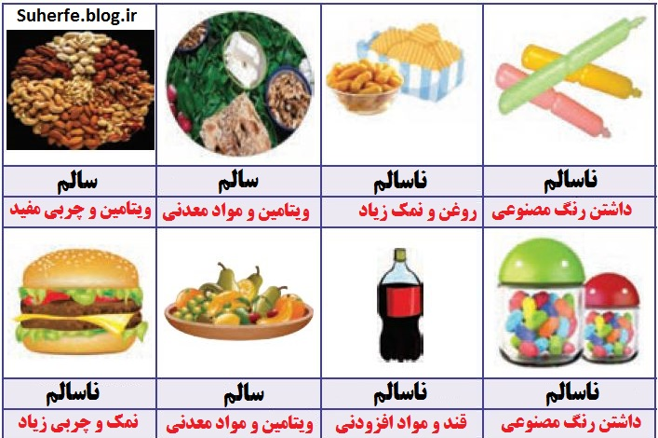
كاركلاسی
شناسایی میان وعده های مفید و غیرمفید
باهم اندیشی در گروه خود، میان وعده های مفید و غیرمفید و دلیل گزینش خود را در جدول زیر بنویسید.
جواب

Slide 34
كاركلاسی
تهیۀ ذرت بو داده
مواد و وسایل مورد نیاز: ذرت مخصوص 100 تا 150 گرم، نمک به مقدار لازم، روغن مايع يک قاشق غذاخوری، قابلمه متوسط
روش کار:
1 - قابلمه را روی اجاق گاز بگذارید و کف آن را با روغن مایع چرب کنید.
2 - شعله زیر قابلمه را روشن کنید شعله گاز باید کمی زیاد باشد تا قابلمه کمی داغ شود.
3 - نمک را اضافه کنید. بهتر است ذرت بو داده را کم نمک تهیه کنید.
4 - یک لایه ذرت، كف قابلمه بریزید.
5 - درِ قابلمه را بگذارید و چند دقیقه روی شعله نگه داريد. با باز شدن ذرت ها صدای برخورد ذرت بازشده به قابلمه شنیده می شود.
6 - هنگامی که صدای برخورد ذرت ها قطع شد، یعنی تمام ذرت ها بازشده است، درِ قابلمه را بردارید و ذرت ها را در یک ظرف دیگر بریزید تا ذرت های بازشده نسوزند.

Slide 35
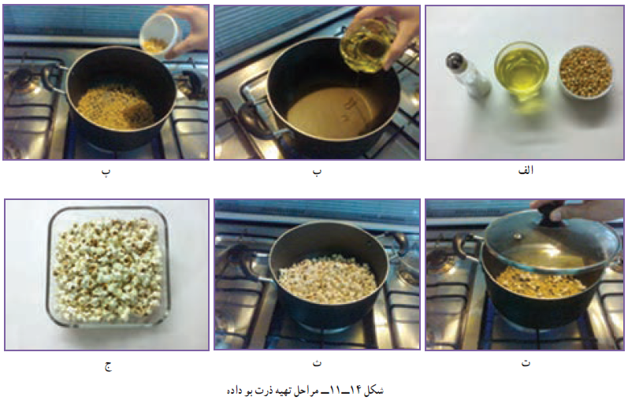
مراحل تهیه ذرت بو داده

Slide 36
نگه داری مواد خوراکی با مواد نگه دارنده
مواد خوراکی را می توان با برخی مواد نگه دارنده برای مدت طولانی تر نگه داشت. در اینجا تهیه خیارشور که در آن نمک ماده نگه دارنده است، آورده شده است.
كار غيركلاسی
تهیۀ خیار شور
مواد و وسایل موردنیاز: ساقه خشک شده شوید، گلپر، سیر، فلفل سیاه و قرمز، خیار قلمی، نمک، برگ مو، سبزی ترخون، ترازو، ظرف جوشاندن آب نمک، سبد، چاقو

Slide 37
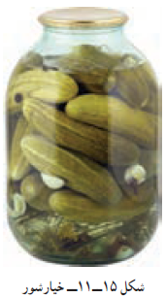
روش کار
خیارها را با آب سرد بشویید و خشک كنيد خیار مورد استفاده باید کاملاً سبز، قلمی و بدون لک باشد. درصورتی که از خیار سالادی استفاده می کنید، به منظور ایجاد سوراخ های ریز در پوست خیار و نفوذ آب نمک، باید آنها را سوراخ کنید.
خیار و مخلوط افزودنی ها را که آماده کرده اید، لایه به لایه در ظرف بریزید.
متناسب با اندازه خیار آماده شده به اندازه ای که ظروفِ تهیه خیارشور را پر کند آب را بجوشانید و برای هر لیتر آب جوشیده 70 گرم نمک و 80 سی سی 5 قاشق سوپ خوری سرکه بریزید اگر نمک زیاد بریزید خیارشور چروکیده و توخالی می شود. اگر مقدار نمک کم باشد خیارشور لیز و نرم می شود.
آب نمک را به ظروف حاوی خیار و مواد افزودنی اضافه کنید تا ظرف پر از آب نمک شود.
برای خروج هوا ظرف را 24 ساعت در دمای اتاق نگه داريد. پس از آن، ظرف را با آب نمک پر کنید.
در ظرف را به گونه ای ببندید تا هوا وارد ظرف نشود.

Slide 38
ظَرف خیار شور را یک هفته در دمای محیط و پس از آن در جای خنک نگه داری كنيد.
مواد نگه دارنده: همان گونه که ماندگاری خیار در آب نمک بیشتر می شود، برخی مواد شيميايی طبيعی يا مصنوعی دیگر نیز برای نگه داری مواد خوراکی به کار گرفته می شوند که به آنها نگه دارنده می گویند. این مواد از فساد میکروبی مواد خوراکی جلوگیری می کنند.
بیشتر بدانیم
مواد نگه دارنده غیرمجاز
امروزه از مواد نگه دارنده شيميايی مانند اسیدها، نیتریت، سوربات، بنزوات و… برای نگه داری بیشتر مواد خوراکی فراوری شده در برخی کارخانه ها استفاده می شود. بعضی از نگه دارنده های شيميايی برای بدن ضرر دارد و مصرف بيش از اندازه آنها سرطان زاست. از خوردن یا کاربرد مواد خوراکی ای که با مواد نگه دارنده غیرمجاز نگه داری می شوند، خودداری کنید.

Slide 39
هم اندیشی
نام برخی محصولات کشاورزی را که در برخی از فصل ها در منطقه شما ارزان است، در جدول بنویسید و برای جلوگیری از به هدر رفتن آنها و همچنين استفاده از آنها در دیگر فصل ها روشی را پیشنهاد کنید. جواب

Slide 40
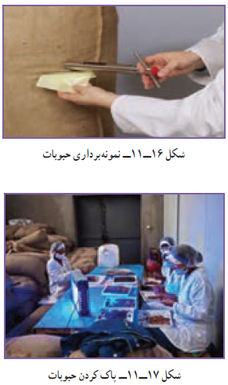
بسته بندی خانگی حبوبات
خرید مادۀ اولیه (حبوبات): برای آنکه هزینه تولید کمتر شود، بهتر است حبوبات بوجاری شده را از کشاورز خریداری کنید.
نمونه برداری: برای نمونه برداری می توانید وسایل ویژه نمونه برداری را به کار ببرید. وسیله نمونه برداری را در جهات مختلف گونی فرو ببرید و نمونه را داخل ظرفی بریزید. نمونه حبوبات دریافتی باید تازه و سالم، بدون بوی ناخوشایند و بدون آفت زنده باشد. از پذیرش هرگونه حبوبات آلوده به آفات، مواد خارجی،مواد سمی و فاسد شده یا ناخالص خودداری کنید
پاک کردن: برای پاک کردن حبوبات از یک میز استیل استفاده کنید. در این مرحله باید مواد خارجی مانند سنگ، پوشال، دانه های آفت زده، آسیب دیده و نارس را جدا کنید

Slide 41
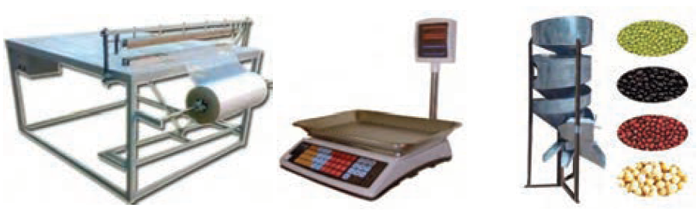
درجه بندی: محصولی را که برای بسته بندی انتخاب کرده اید باید پیش از بسته بندی درجه بندی کنید. این کار را می توانید دستی یا با دستگاه های خودکار انجام دهید.
وزن کردن: حبوبات را می توانید در بسته های بزرگ در گونی كنفی يا کیسه های متقالی يا در بسته های كوچک پلاستيكی برای خرده فروشی بسته بندی کنید. بهتر است بسته بندی به گونه ای باشد که محتویات داخل بسته را نشان دهد
بسته بندی اولیه: سلفون های پر شده را با دستگاه دوخت حرارتی دربندی کنید

Slide 42
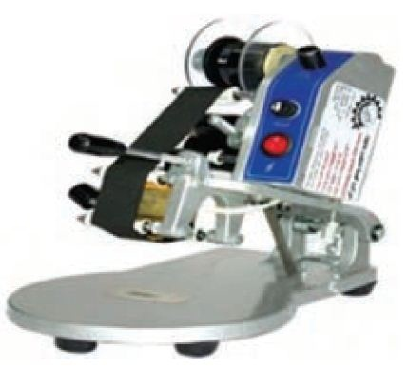
برچسب گذاری: بر روی هر بسته از فراورده که به بازار عرضه می شود باید نام و نشانی واحد تولیدی، شماره مجوز، نام تجاری، تاریخ تولید و انقضا، سری ساخت و شرایط نگه داری درج شود
بسته بندی ثانویه: پس از بسته بندی اولیه، برای حمل ونقل حبوبات بسته بندی شده، بسته ها باید در کارتن یا در نایلون بسته بندی شده و سپس به انبار محصول برده شود.
بازاریابی و فروش: بازاریابی شامل شناسایی مصرف کنندگان، شناساندن محصول خود به دیگران، فروش محصول و رضایت مشتری است.
بسته بندی: بسته بندی مواد خوراکی یک روش نگه داری است. بسته بندی نادرست موجب از بین رفتن همه زحماتی می شود که برای تولید صرف شده است. به طور کلی بسته بندی دارای دو نقش اساسی است:
- حفاظت از غذا در مدت زمان ماندگاری آن
- تبلیغ فراورده های تولیدشده برای فروش بیشتر
دستگاه برچسب زنی حبوبات

Slide 43
كاركلاسی
تهیۀ شیرینی پنجره ای
مواد و وسايل مورد نیاز:
نشاسته گل گندم 75 گرم
تخم مرغ 5 عدد
گلاب 4 قاشق سوپ خوری
وانیل 1/2 قاشق چای خوری
آرد سفيد گندم 75 گرم
روغن به مقدار لازم
پودر قند 100 گرم
قالب شيرينى پنجره اى

Slide 44
روش کار:
1 - نشاسته و گلاب را داخل ظرف بریزید و آن ها را هم بزنید تا نشاسته به صورت خمیر درآید.
2 - تخم مرغ ها و وانیل را به آن اضافه کنید و با همزن آن را هم بزنید.
3 - آرد را به آن اضافه کنید و دوباره آن را هم بزنید.
4 - مخلوط را از صافی رد کنید تا یکنواخت شود.
5 - روغن را در ظرف مناسبی داغ کنید و قالب را در روغن قرار دهید ( قالب نه زیاد داغ باشد و نه زیاد سرد).
6 - پس از آنکه قالب داغ شد، آن را تا لبه در مایه فرو ببرید. به اندازه ای که مایه تا سر قالب برسد و روی قالب را نگیرد.
7 - سپس قالب را در روغن داغ فرو ببرید و آن را تکان دهید تا مایه آزاد شود. حرارت را ملایم کنید. یک طرف نان که کمی برشته شد آن را برگردانید تا طرف دیگر نیز برشته شود. بعد از اینکه رنگش یک مقدار طلایی شد از روغن در آورید.

Slide 45
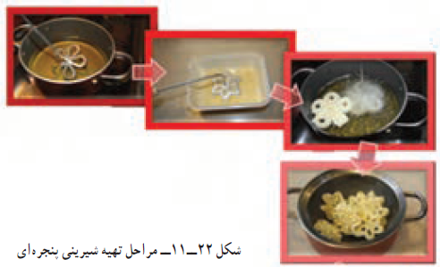
8 - شیرینی ها را در صافی یا روی دستمال قرار دهید تا خنک شوند و روغن اضافی آن گرفته شود شیرینی های آماده شده را روی هم قرار ندهید چون خمیر می شود.
9 - در پایان پودر قند را روی شیرینی های سرد شده الک کنید.
10 - یک کاغذ روغنی داخل جعبه شیرینی قرار داده و شیرینی ها را داخل آن بچینید.
نکته : در حین کار مایه را هم بزنید چون نشاسته در ته ظرف ته نشین می شود.

Slide 46
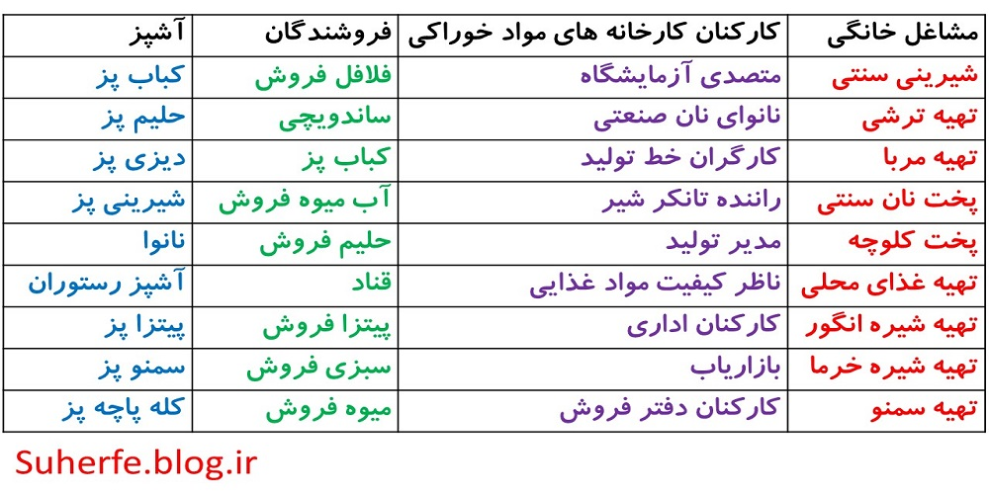
بررسی
در جدول برخی از مشاغل رایج در منطقه خود را که در حوزه مواد خوراکی می شناسید، بنویسید.
جواب

